Slide 1

Pre-processor

Slide 2
C önişlemi ‘compiler’ bir parçası değildir, ancak derleme işleminde ayrı bir adımdır.
C önişlemcisi yalnızca bir metin değiştirme aracıdır ve derleyiciye gerçek derlemeden önce gerekli ön işlemeyi yapmasını söylerler.
Tüm önişlemci komutları ‘hash’(#) simgesiyle başlar.
Notes:
C önişlemi pre-processor ‘compiler’in bir parçası değil, ancak derleme işleminde ayrı bir adımdır yani ’compilation process.’
(2nd line) yani kodumuzu compile yapmadan once olan text islemi preprocessor olarak geciyor.
-----------
Tam olarak compiler baslamdan once, bir zaman dilimi ayrilip preprocessorin calismasi icin bosluk veriliyor ve orda on islmleri yapabiliyoruz.
2

Slide 3
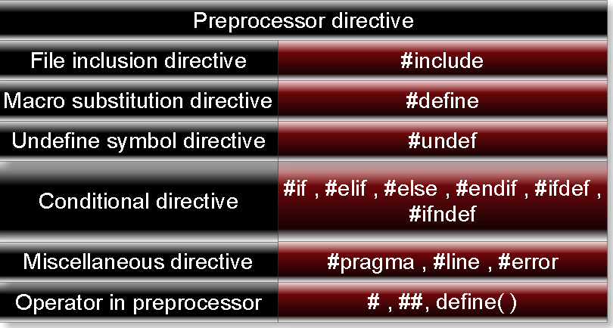
Notes:
Burda taploda gordugumuz butun hepsi pre-processor islemleri, bagzilarini bunlarin kulanmistik
#define kulandigimizda ve bunu bir sayiya esitledigimzde buna ‘macro’ diyoruz.
Macro isim verdigimiz bir kod parcasi . Buda programimiz compile edilmeden yapilan islem , ve compilerin icinde zaman harcamiyor bu islemi yapmak icin
Biz ne zaman #include kulandigimzda aslinda biz o file tipinin icinde ne varsak onu cagriyoruz ve execute ediyoruz
# ifndef = macro define edilmediyse kulaniliyor
#if = compile time(compile ) zamani dogru mu diye check ediyor .
#else = #if in alternativi
#elif = else and if bir sekilde yazildiginda
Digelimki iki hangi sistemde caistigimi check etmek isityorum , bir kod yazdim farkli operating systemler icin, bunun icin farkli header file’lari kulanmam gerekiyor
Bu directive’ler yani onceden tanimlanmis pre-processer
3

Slide 4
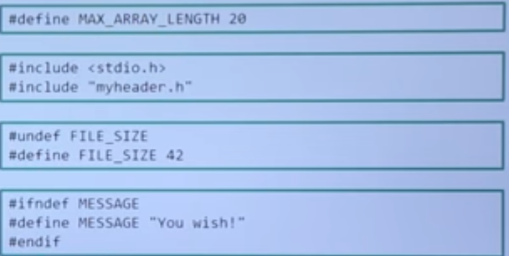
Notes:
Burda simdi bagzi ornekler var.
(1st line) simdi MAX_ARRAY_LENGTH macro’nun ismi ve icinde 20 sayisini tutuyor
(2nd line) #include <stdio.h> buda header file
-Header file’lari iki turle yaza biliriz, eger <angular braket> kulnarak yazarsak , yazdigimiz lokasyonda olmasi lazim bu header file. Ve kulandigimiz IDE defulat olarak bu lokasyona bakiyor
Ama eger custom header file ise ozaman “tirnak ici” kulanmamiz gerekiyor.
(3rd block)Undefide, birseyi define ettikten sonra tanimlamaktan cikarmak icin kulaniyoruz
(4th sentence) son olarakda ifndef var
Burda dedigimiz sey, eger macroyu tanimladmadiysan ozaman MESSAGE macrosunu tanimla
Ayni macrodan bir den fazla tanimlanmamasi icin bunu yapiyoruz.
4

Slide 5
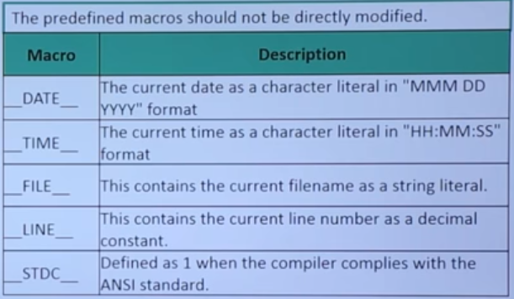
Notes:
Burdada, bagzi oncden tanimlanmis macrolar var.
5

Slide 6
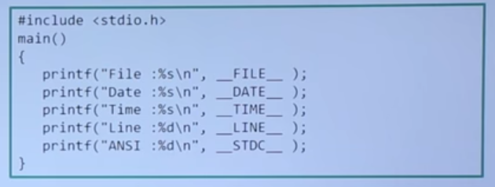
Notes:
Bunlarida bu sekilde print ede biliyoruz.
Date, bize sunaki tarihi veriyor
TIME, sa bize suanki saati vericek.
LINE, bize hangi satirda oldugumuz soylicek.
FILE, bize ,icinde oldumuz file’in ismini cikarcak
Birde stdc , pek onemli degil, copiler bize ANSI mi degil mi diye soyluyor.
6

Slide 7
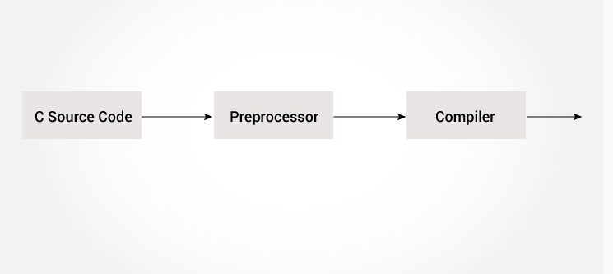
Notes:
Execution sirasini gosteren bir tablo
7

